Slide 1

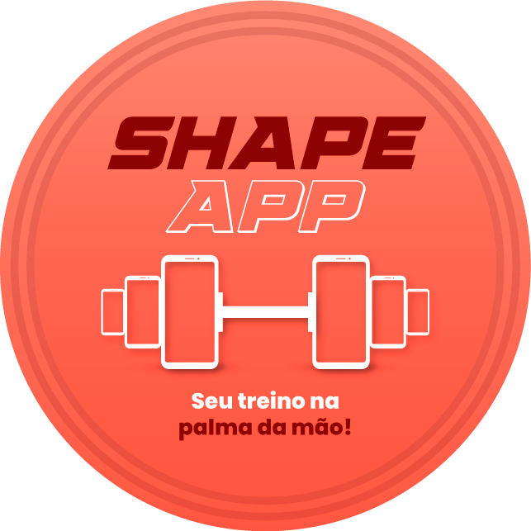
Apresentação do projeto

Slide 2


Slide 3

Contextualização

Slide 4

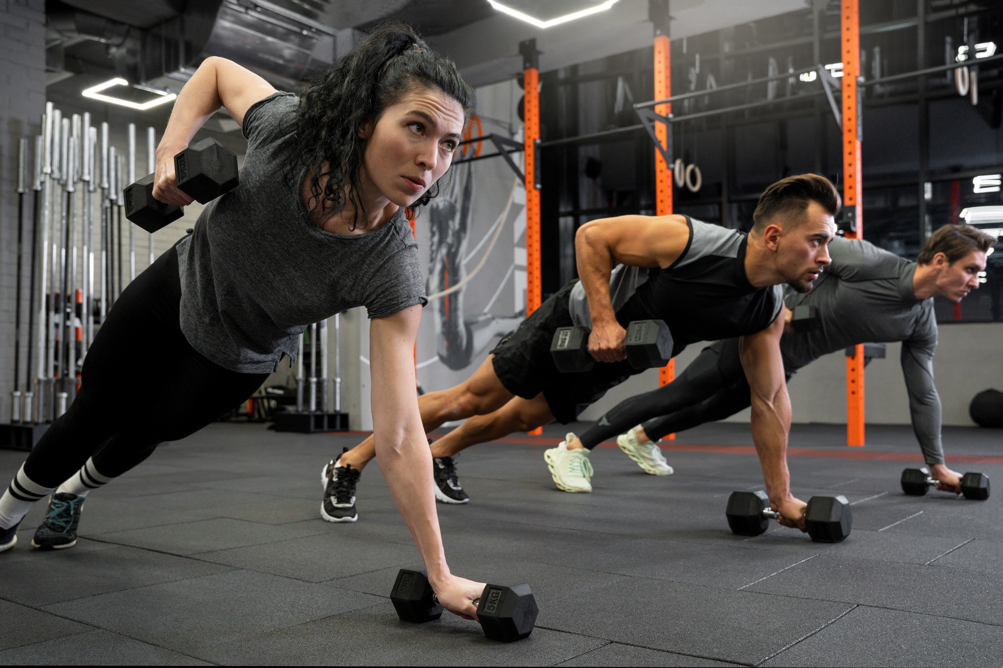
Introdução
Atividade física é trivial na vida das pessoas, muito mais que estética, é saúde.
Aliado a atividade, o treino, a sequência de exercícios é fundamental para o sucesso na academia.
Porém nem todos tem condição de contratar um personal trainer e/ou não se sentem à vontade com os instrutores da academia.
Seu treino na palma da mão

Slide 5

Objetivo
Dado o contexto, o objetivo do ShapeApp é oferecer listas de exercícios de acordo com o objetivo do usuário, respeitando suas limitações e se adequando à sua necessidade.
Seu treino na palma da mão

Slide 6


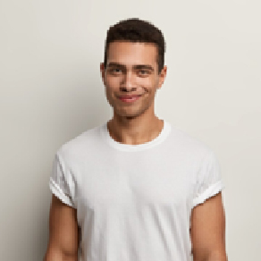
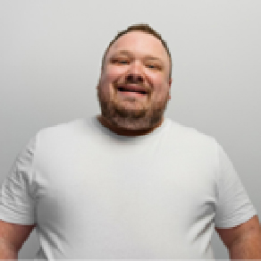

Público Alvo
Atividade física é fundamental para todos!
Por isso, o público alvo da aplicação é bastante amplo, pessoas interessadas em atividade física, que treinem ao ar livre ou que tenham alguma restrição com instrutores de academia, com faixa etária entre 16 – 60+.
Seu treino na palma da mão

Slide 7
Personas (síntese)
Para melhor contextualização, trazemos 2 exemplos de personas
Nayara de Carvalho
Não tem condições de arcar com personal trainer, tem pouco tempo na rotina para pesquisar treinos e não se sente à vontade com instrutores da academia.
Rafael Mendes
É um entusiasta do exercício físico, treina desde jovem e não gosta de ser acompanhado por instrutores no treino, prefere experimentar novas possibilidades e se diverte com isso.
Seu treino na palma da mão

Slide 8
Projeto de Interface

Slide 9
Logotipo
As formas, fontes e paleta de cores do logo da marca ShapeApp foram desenvolvidas enfatizando a energia, vitalidade, disposição e alerta, características fundamentais para se desenvolver atividades físicas de alta qualidade.
Fontes quadradas sans-serif foram aplicadas para remeter a modernidade e agressividade, juntamente da paleta de cores quentes análogas e das formas de baixa complexidade.
Seu treino na palma da mão

Slide 10
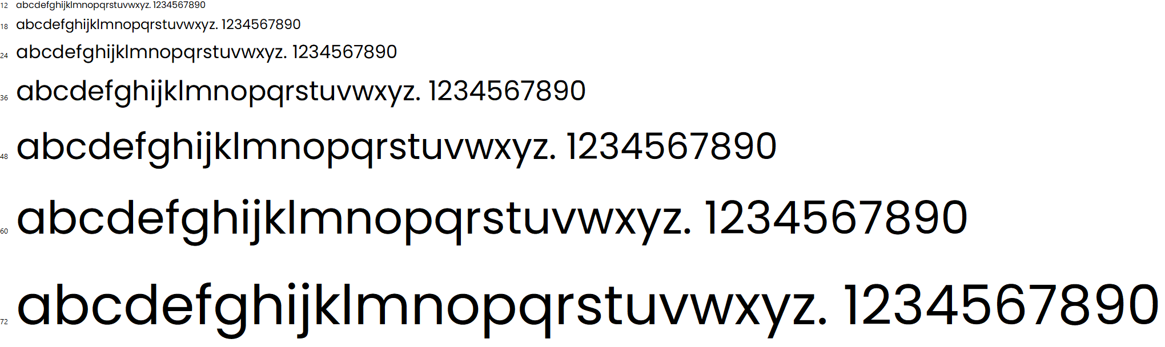
Família tipográfica
A família tipográfica escolhida para as telas do sistema é a Poppins, corroborando com as características desejadas citadas anteriormente.
Seu treino na palma da mão

Slide 11
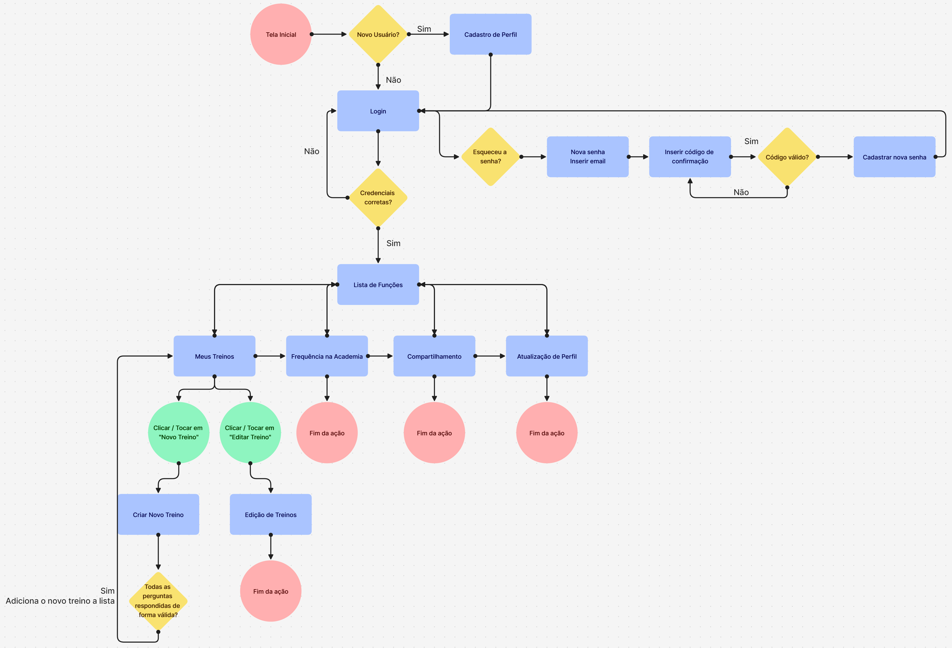
Fluxo de telas
Overview do fluxo de telas projetado para a aplicação.
Seu treino na palma da mão

Slide 12
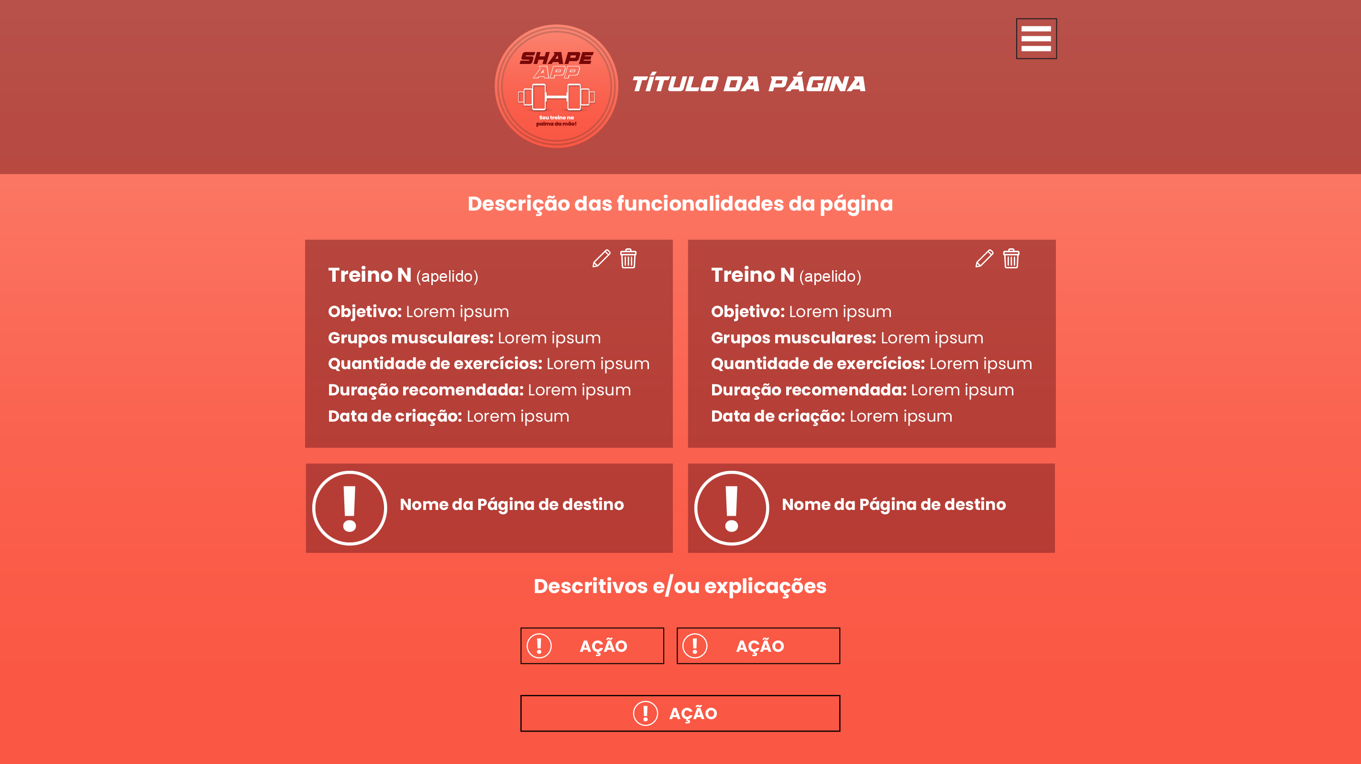
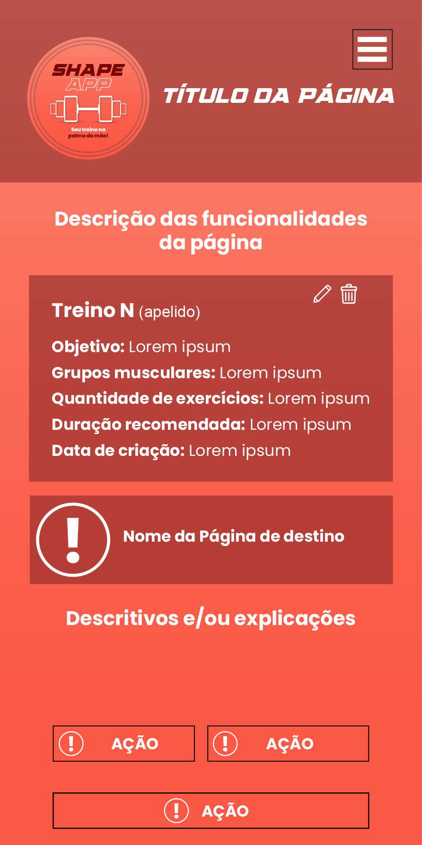
Template da UI
Template do conteúdo principal da aplicação
Desktop
Mobile
Seu treino na palma da mão

Slide 13
Implementação

Slide 14








Arquitetura
Considerando características para uma maior escalabilidade, flexibilidade e modularidade, a arquitetura projetada para a aplicação é a de microsserviços. Estes foram separados em:
Frontend do Aplicativo
Serviço de Gerenciamento de Treinos
Backend de Autenticação e Gerenciamento de Usuários
Serviço de Notificação e Lembrete
Serviço de Perfis de Usuários
Banco de Dados
Serviço de Recomendação de Exercícios
Serviço de Análise e Monitoramento
Seu treino na palma da mão

Slide 15

Framework
O ASP.NET Core MVC é o framework base utilizado no desenvolvimento da aplicação.
É uma estrutura de software livre, de multiplataforma e alto desempenho para criação de aplicativos Web e APIs conectados à internet e baseados em nuvens que oferece várias vantagens significativas para o seu uso.
Também foi utilizado o ASP.NET Core Identity para gerenciamento de logon, e o Entity Framework que reduz a incompatibilidade de impedância entre os mundos relacionais e orientado a objeto.
Seu treino na palma da mão

Slide 16

Implantação
Tanto o banco de dados quanto a implantação dos códigos da aplicação, foram feitos no Microsoft Azure.
Configuração do BD:
Azure SQL Database (250 GB)
Configurações da implementação:
Configuration: Release
Target Framework: net8.0
Deployment Mode: Self-contained
Target Runtime: linux-x64
Seu treino na palma da mão

Slide 17
Demonstração da
aplicação

Slide 18
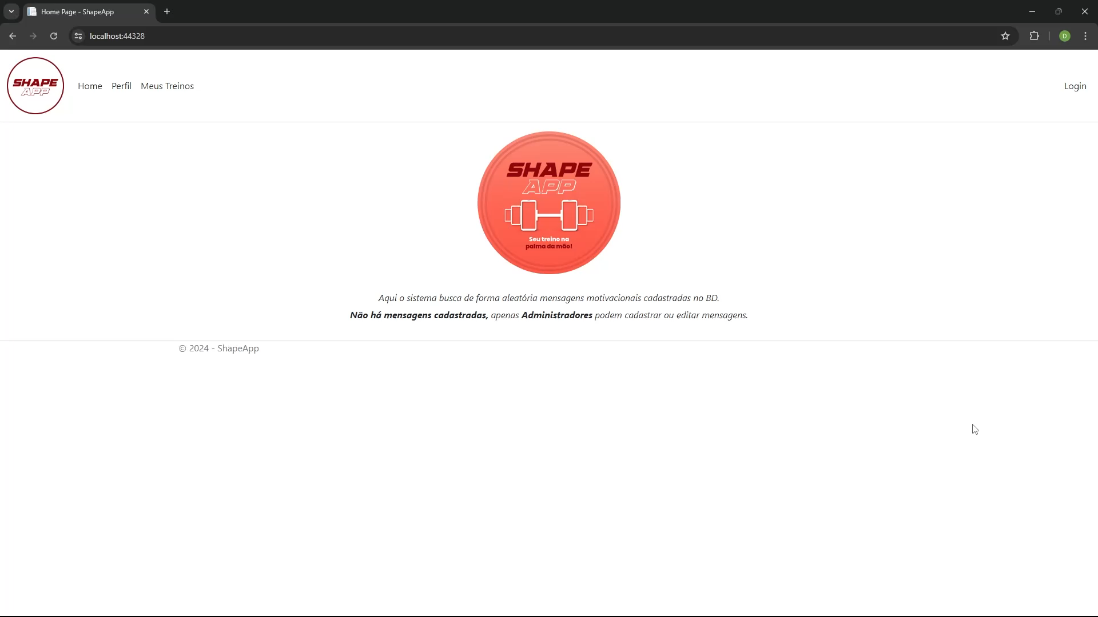

Slide 19
Obrigado!

